Slide 1

AIDA – AI Drevne Applikationer
Jonas Meinert Larsen – CPH-JL325 - 2026

Slide 2

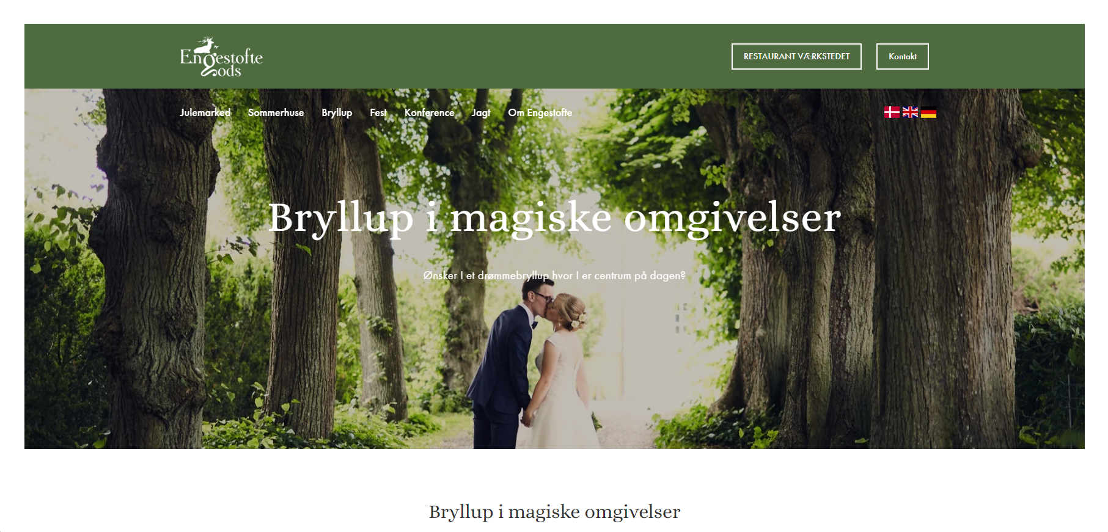
Indhold
Løsningen
Hvorfor denne løsning?
Værdi for virksomheden
AI, effektivisering & egne forbehold
Læringsmål, undervisning &
individuel læring
Fremtiden for Engestofte Gods

Slide 3
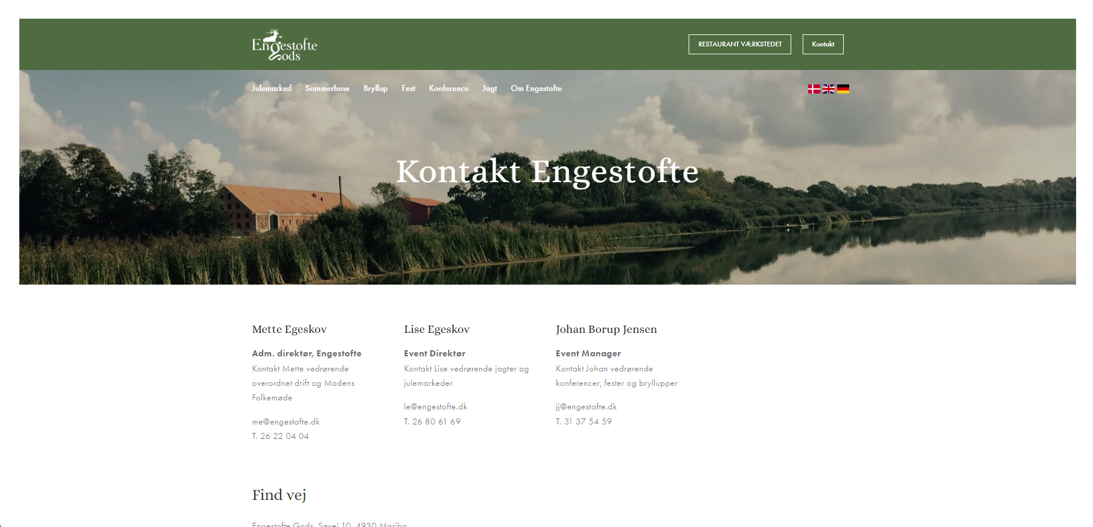
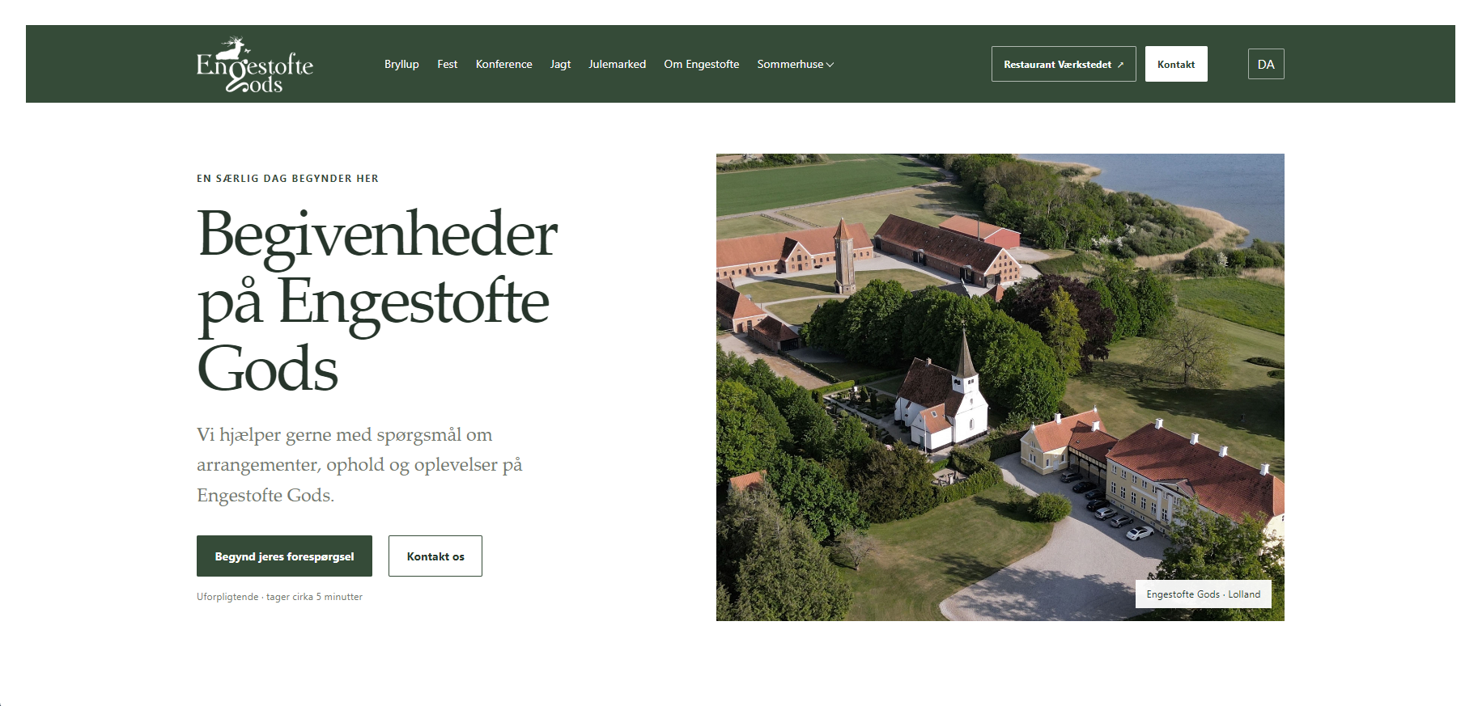
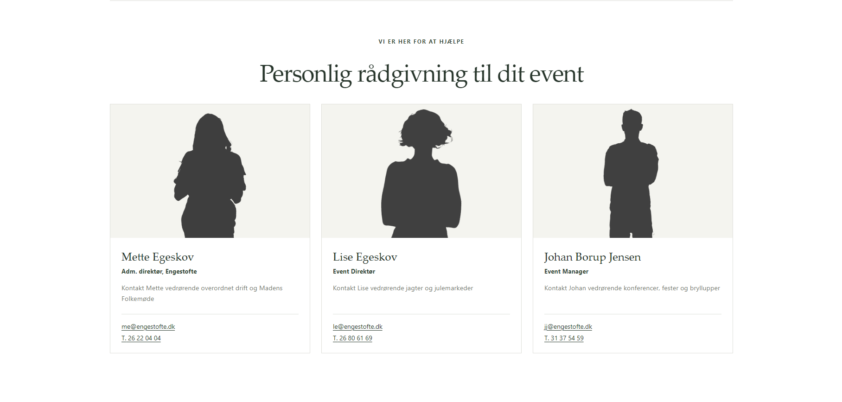
Ekstra detaljer
Morfar er julemand
Morfar er standeholder
Tidligere AIDA kurser
Arbejde med gods tidligere
Målgruppen er for gamle
Min løsning til Engestofte Gods
Idéer, fravalg og undervisning
Julemarked? Nej.
Fremlæggelse – Johan – Lyngby
Aflastning, godkendelse, fuld kontrol
Reel værdi for virksomheden
60 gæster fremfor 80+

Slide 4
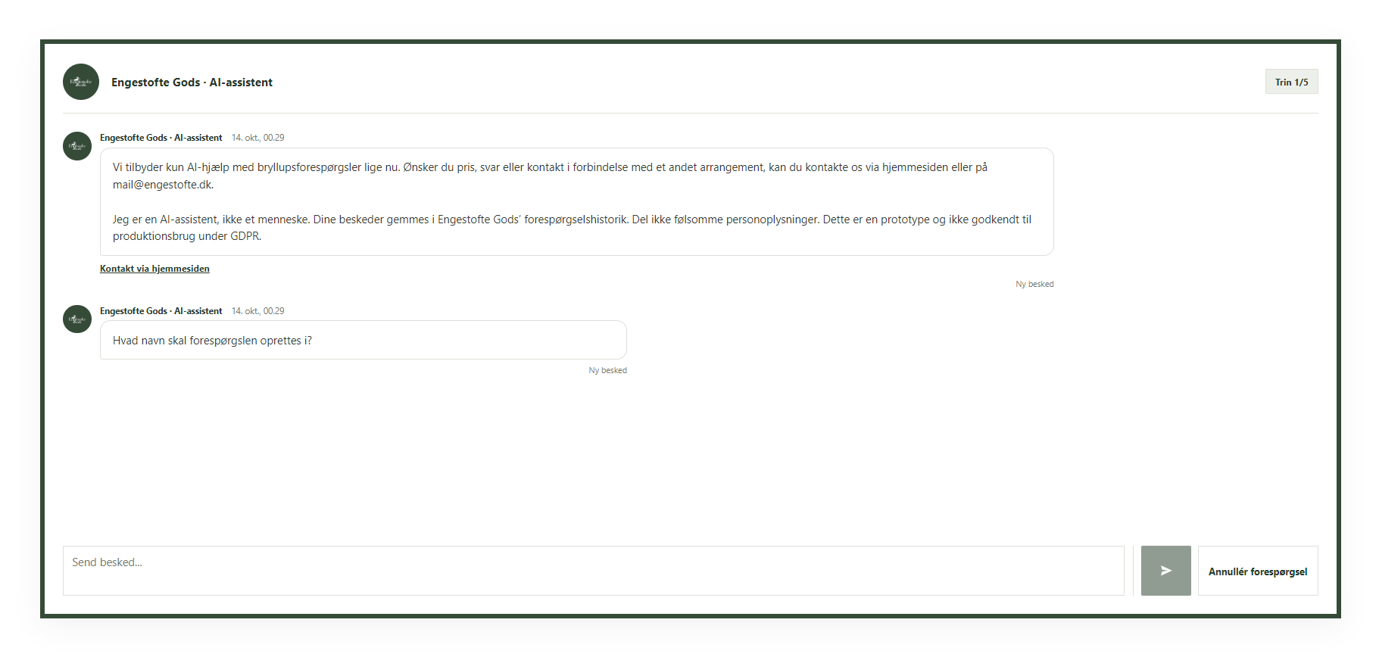
Min løsning fortsat…
Professionel - men venlig og personlig

Slide 5
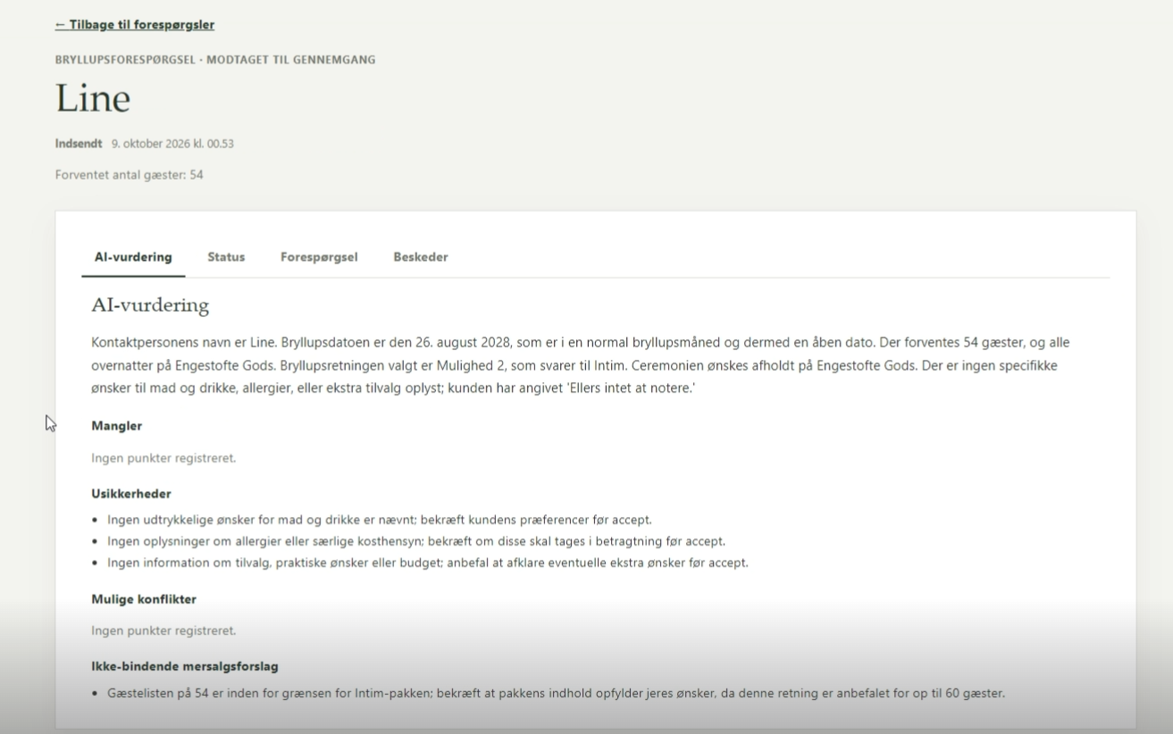
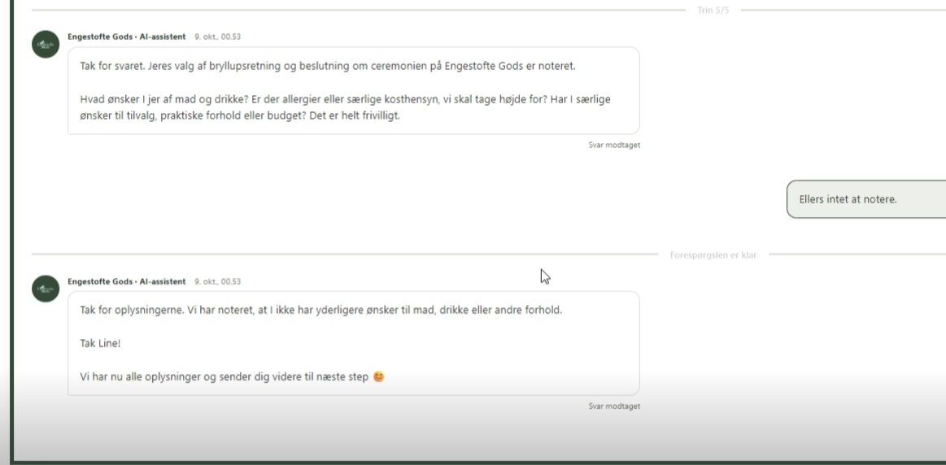
Hvor og hvad gør AI?
Rubric, system prompts og begrænsninger
1-mandsgruppe
Ingen MCP i første udkast
Samler data
Laver en struktureret JSON fremfor at være afhængig af LLM output
AI Vurdering inden approval

Slide 6
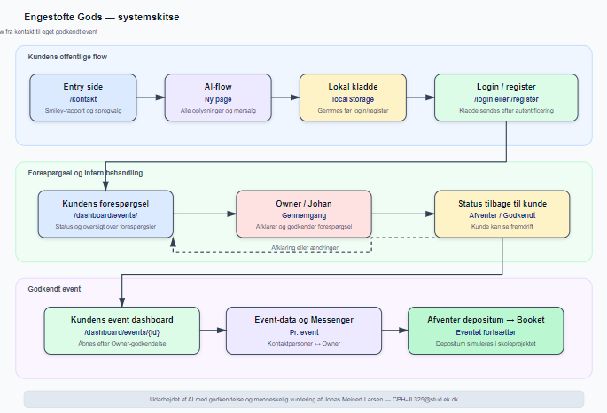
Systemskitse (kort gennemgang)

Slide 7
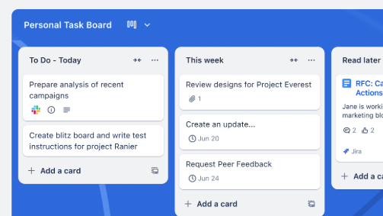


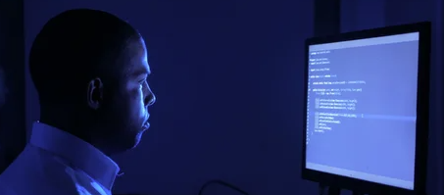
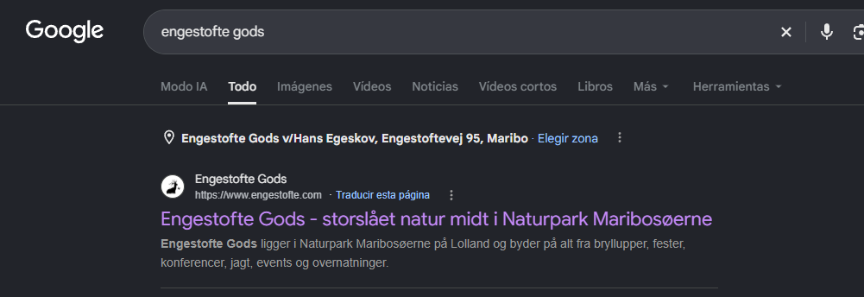
Hvad blev valgt fra?
Mail setup (digital ocean begrænsning)
RAG bot (Dify)
Trello integration
Ressourcer integration
Diverse tests, CI / CD & deployment
SEO, tid, egen begrænsning

Slide 8
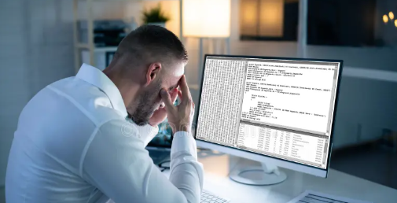
Undervisning, læring & evaluering
Godt
Dårligt
Mulighed for eget projekt
Læring om AIDA
Modstand blev til effektivisering
Anderledes brug af skills/
Reel virksomhed
Reelt projekt & løsning
Moodle + Kursusmaterialer
Motivation
Privatliv
1-mandsgruppe
Systemudvikling
Blogposts
Brug af AI (personlig holdning)
Manglende info til folk der ikke benytter Discord / Kursusmaterialer
Klassen på 4. Semester

Slide 9
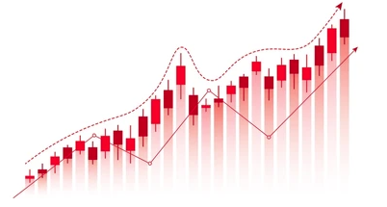
Fremtid for Engestofte & mig selv
Engestofte Gods
Personlig fremtid
Omskrivning af projektet
Trello integration (Source of Truth)
Analyse & personlig snak med Engestofte Gods
Integration af tests & håndtering heraf
Langsom integration for at mindste påvirkning af kunder
Data, analyse, estimeret omkostninger osv.
Håber AI hype kommer lidt ned
Kodning er sjovt - prompting er ikke…
Old School start på HTX
Effektiv brug af AI fremfor AI som løsning
Bedre forståelse for hvordan AI kan integreres i virksomheder

Slide 10
Kort demo (hvis I ønsker det)
Tak for denne gang!

